Slide 1
Роджер Левин
«Мы слишком часто
даем детям ответы,
которые надо выучить,
а не ставим перед ними
проблемы,
которые надо решить».

Slide 2
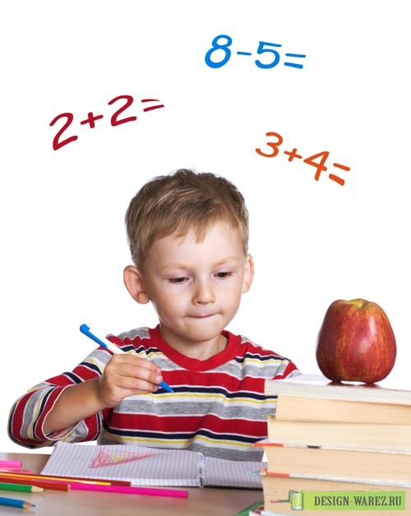
Смысловое чтение на уроках математики
Сидорова Александра Александровна

Slide 4
Век,
год,
месяц,
неделя,
сутки,
час,
минута,
секунда.

Slide 5
Приём «Верите ли вы?»
 | Верю+ не верю-
В сутках 24 часа.
От начала нашей эры не прошло и миллиона дней.
Олимпиада - это единица времени.
Человек, проживший сто лет, отмечал день рождения только 25 раз.
19+23 = 18
В 8 часов утра находясь во Владивостоке, вы можете в 8 часов утра того же дня быть в Москве.
В 83 года и 4 месяца справляют юбилей.

Slide 6
 | Верю+ не верю-
В сутках 24 часа. | +
От начала нашей эры не прошло и миллиона дней. | +
Олимпиада - это единица времени. | +
Человек, проживший сто лет, отмечал день рождения только 25 раз. | +
19+23 = 18 | +
В 8 часов утра находясь во Владивостоке, вы можете в 8 часов утра того же дня быть в Москве. | +
В 83 года и 4 месяца справляют юбилей. | +

Slide 7
Приём «Верите ли вы?»
 | Верю+ не верю -
Угол – это геометрическая фигура.
Угол состоит из двух пресекающихся прямых.
Угол состоит из двух лучей, выходящих из одной точки.
Бывают углы остроумные и тупые.
Тупой угол – это угол, который нарисован тупым карандашом.
Бывает угол прямой.
Угол может быть тощим.
Острый угол – это угол, о который можно уколоться.

Slide 8
Алгоритм при решении задач
1 класс
1.Чтение задачи детьми (про себя )
2.Выделение числовых данных.
3. Выделение важных слов-помощников.
4. Обсуждение всей найденной информации.
5. Соотнесение текста задачи с рисунком или готовой схемой.
6. Рассказывание задачи по рисунку или схеме.
7. Составление плана решения через наглядную опору или пиктограмму

Slide 9
Прием «Составление краткой записи.»
Задача: Даша нарисовала 4 круга, а Паша на 3 круга больше.
Сколько кругов нарисовал Паша?

Slide 10
Составление краткой записи.

Slide 11
Схематический чертёж

Slide 12
Составление таблицы по задаче.

Slide 13
Составление задачи по рисунку.

Slide 14
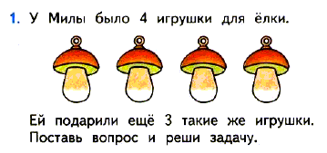
Составление вопросов к задаче.

Slide 15
Приём «Толстые и тонкие вопросы»

Slide 16
Три
Приём «Кластер»
Равные.
Треугольник
Имя.
Точки.
Вершины.
Углы
Отрезки.
Стороны.
Тупые.
Острые
Разные.
Прямые

Slide 17
Кластер «Простые и составные числа»

Slide 18
Приём «Кубик»
Найдите прямоугольн ики: | Измерьте стороны прямоугольника и найдите Р | Измерьте стороны прямоугольника и найдите S | Измерьте диагонали прямоугольника.
 | Измерьте и сравните противоположные стороны прямоуг.
Измерьте и сравните
стороны
прямоугольника
2
1
6
3
4
5

Slide 19
Таблица для данных приём «Кубик»
1
2
3
4
5
6

Slide 20
Кто не умеет читать,
Тот не умеет мыслить.
Сухомлинский В.А.

